Slide 1
Papierový zverák
TMF 2015/2016

Slide 2
Papierový zverák
Zoberte dve podobné knihy v mäkkej väzbe a preložte cez seba vždy niekoľko strán. Stlačte knihy k sebe, chyťte za chrbty a pokúste sa ich rozdeliť. Preskúmajte parametre určujúce, kedy knihy dokážete oddeliť.

Slide 3
Papierový zverák

Slide 4
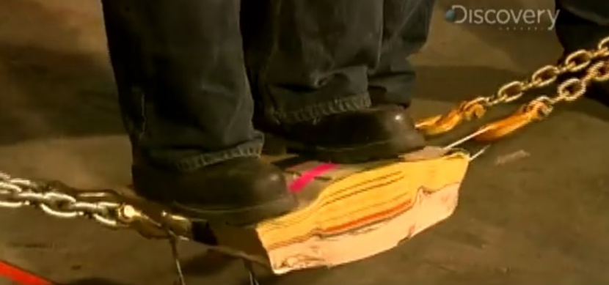
Papierový zverák

Slide 5
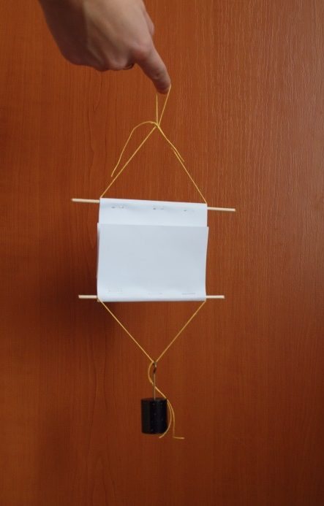
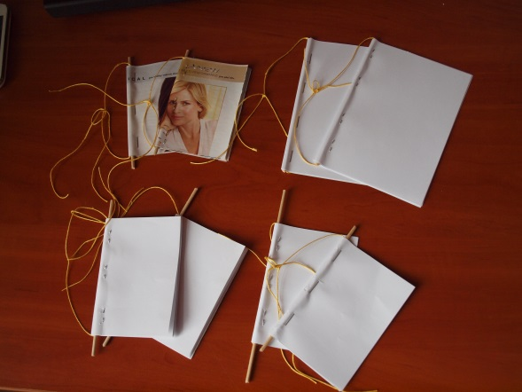
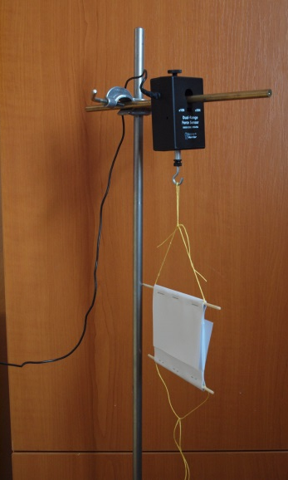
Skúmajme

Slide 6
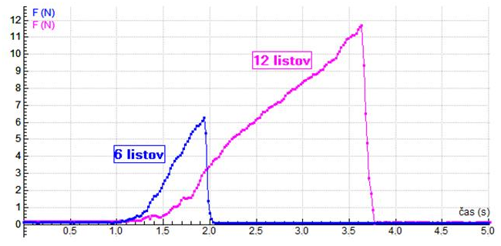
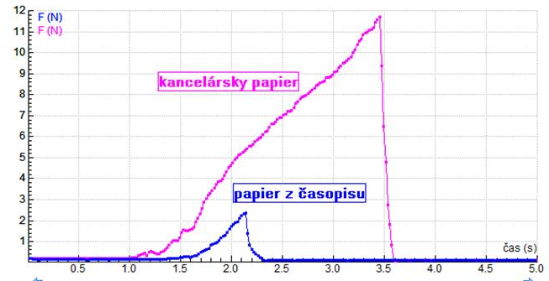
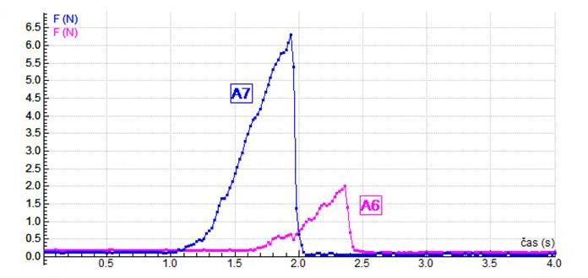
Skúmajme

Slide 7
Prečo je to tak?
Trenie (Amontonov– Coulombov zákon)
veľkosť trecej sily pri šmykovom trení nezávisí od veľkosti styčnej plochy a je úmerná len veľkosti normálovej sily F_{n}
Papier
Zdroj obrázka: https://www.ndsu.edu/em_lab/images/sem_images/papers/

Slide 8
Prečo je to tak?
L – šírka strany
ε – hrúbka strany
d – vzdialenosť väzby od prekrytia strán
h_{n} – posunutie n-tej strany voči jej pozícii vo väzbe
ϴ_{n} – uhol naklonenia n-tej strany
T_{n} – ťahová sila v A
$H_{n}=\frac{h_{n}}{d}$
Ťahová sila v bode B:
$T_{n}\tan{θ_{n}=H_{n}T_{n}}$
Dôsledok: Dodatočné trenie odporujúce sile ťahu.
Zdroj obrázka: H. Alarcon, T. Salez, C. Poulard, J.-F. Bloch, E. Raphael, K. Dalnoki-Veress, F. Restagno. The enigma of the two interleaved phonebooks (2015), arXiv:1508.03290 [physics.class-ph]
Notes:
Všímame si polovicu knihy (problém je symetrický pre druhú polovicu). Strany označené n, pričom n = 1 je v strede, až po M strán na kraji.

Slide 9
Prečo je to tak?
Trenie („klasické“):
$$F_{t}= μF$$
Ak je styčná plocha veľká a normálová sila malá
Mikroskopické trenie
(Robinson a Ringelein, 2004)
$$F_{t}= μF+cA$$
c – koeficient statického trenia spôsobého veľkou dotykovou plochou (sila potrebná na prekonanie elektrickej interakcie medzi atómovými pármi)
A – styčná plocha dvoch povrchov na atómovej úrovni

Slide 10
literatúra
H. Alarcon, T. Salez, C. Poulard, J.-F. Bloch, E. Raphael, K. Dalnoki-Veress, F. Restagno. The enigma of the two interleaved phonebooks (2015), arXiv:1508.03290 [physics.class-ph]
MythBusters - Phone Book Friction (youtube.com, from Discovery, May 7, 2009), https://youtu.be/AX_lCOjLCTo
Mythbusters - Phone Book Friction (youtube.com, from KIGENTS, Sep 18, 2008), https://youtu.be/hOt-D_ee-JE
Can the Frictional Force Between Two Interleaved Phone Books Lift A Car? [W/Video] (arborsci.com, 2013), http://www.arborsci.com/cool/can-friction-between-two-interleaved-phone-books-lift-a-car
Pulling apart two interleaved phone books (physics.stackexchange.com, 2014), http://physics.stackexchange.com/questions/135716/pulling-apart-two-interleaved-phone-books
Interlacing pages of books - Need help with understanding (physicsforums.com, 2015), https://www.physicsforums.com/threads/interlacing-pages-of-books-need-help-with-understanding.692173/
Discovery Mythbusters - The Phone Book Myth (youtube.com, Timacious, Nov 29, 2007), https://youtu.be/6sIB2kL-BWc
D. Van Domelen. Showing Area Matters: A Work of Friction. Phys. Teach. 48, 1, 28-29 (2010)
N. Garoff. The fraction between paper surfaces (PHD thesis.) http://kth.diva-portal.org/smash/get/diva2:9212/FULLTEXT01.pdf
E. Corpuz. Student‘s modeling of friction at the Microspoic level. (doctoral thesis) https://perg.phys.ksu.edu/dissertations/corpuz_phd_2006.pdf

